Slide 1



МУНИЦИПАЛЬНОЕ БЮДЖЕТНОЕ ОБЩЕОБРАЗОВАТЕЛЬНОЕ УЧРЕЖДЕНИЕ «ВОЗНЕСЕНСКАЯ СОШ»
РАЗРАБОТКА
Экологический урок
«Сделаем вместе»
2017г
Выполнила: учитель географии
Слыжова Е.М.
.

Slide 2




Программа и учебно-методический комплекс

Slide 3
Цель и задачи урока
Формирование представлений об экологии, экологических проблемах и путях их решения.
Объяснять влияние человека на окружающую среду, возникновение экологических проблем. Определять характер взаимного влияния Окружающей среды и человека друг на друга. Знать и показывать на карте «замусоренные»
Умение работать с различными источниками информации. Выявлять главное в тексте. Структурировать материал.
Осознание значения природы и окружающей среды для жизни человека.

Slide 4
Методы и формы обучения
словесные ,практические ,наглядные;
учебная работа под руководством учителя, самостоятельная работа учеников;
проблемный , частично -поисковый, объяснительно-иллюстрационный;
практическая работа, эвристическая бесед;
фронтальная, групповая, индивидуальная.;
Техническое сопровождение, наглядные плоскостные;
печатные пособия

Slide 5
Хронометраж урока
Организационный момент.
Мотивация к учебной деятельности
Актуализация опорных знаний
Формирование темы урока и постановка целей
Изучение нового материала
Закрепление знаний
Контроль полученных знаний
Рефлексия

Slide 6

Мотивация
Постановка проблемного
вопроса.
«Земля – наш дом».
Почему ее так называют?
Совершим «путешествие» по нашей планете, в ходе которого выявим загрязненные места, страны. Выявим влияние человека на окружающую среду.
Просмотр мультфильма «Мусорная Земля»

Slide 7
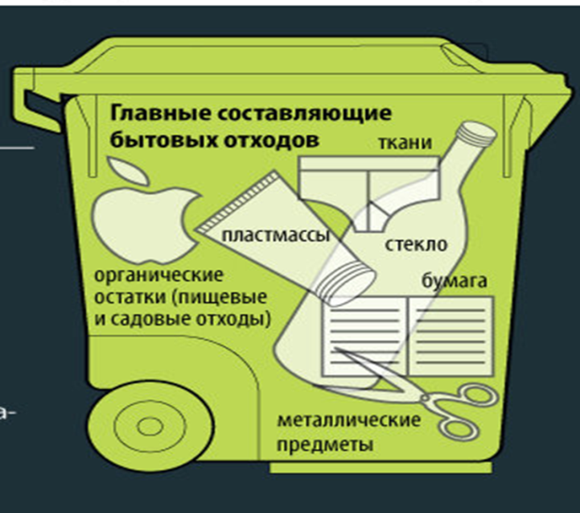
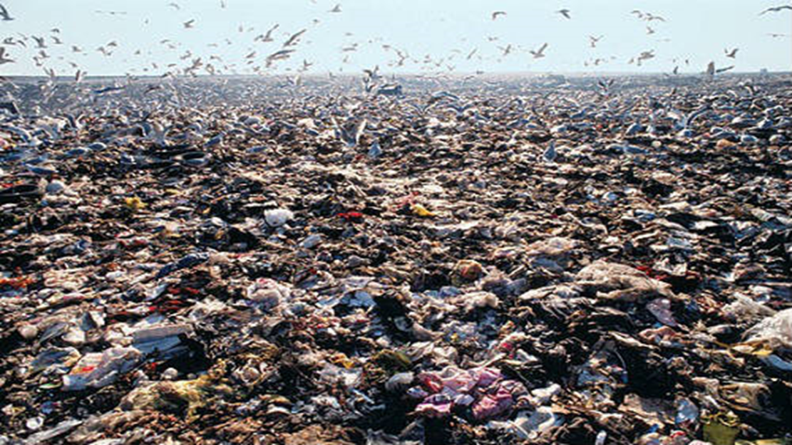
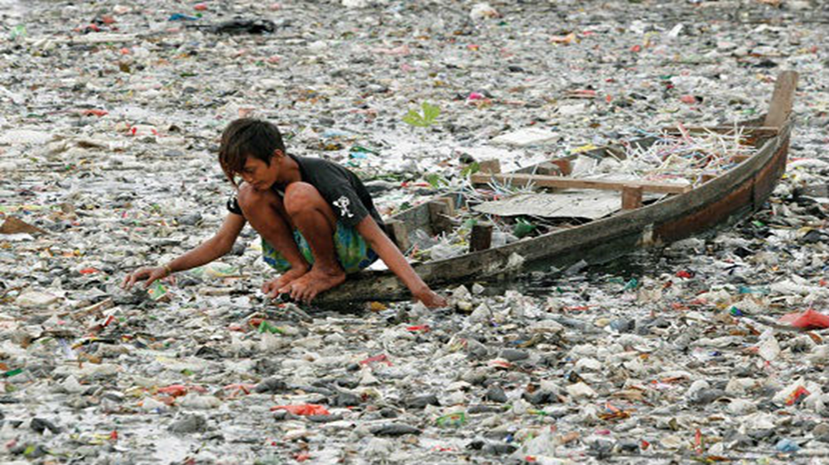
Знакомство с влиянием человека на природу
1. Презентация «Виды загрязнения»
Беседа, в ходе которой учащиеся выявляют какие территории более загрязнены мусором.
2. Рассматривают понятие, что такое мусор. Как он влияет на растительный и животный мир.
3. Устанавливают соответствие между «качеством человека» и влиянием его на природу.

Slide 8
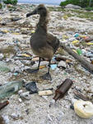
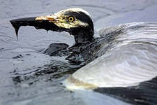
Организация и самоорганизация учащихся
Влияние человека на природу:
Показ презентации.
Что такое мусор;
Откуда он берется;
Мусор в России, поселке;
Способы обращения с отходами.
Составление учащимися сводной таблицы «Виды загрязнения», конкретизируя каждый пункт конкретными примерами.
Рассмотреть таблицу «Способы обращения с отходами»

Slide 9
Рефлексивно – оценочная часть
Подведение итога с ответом на проблемный вопрос «Земля – наш дом».
Почему ее так называют?
Анкета
1. На уроке я работал
2. Своей работой на уроке я
3. Урок для меня показался
4. За урок я…
5. Мое настроение
6. Материал урока мне был….
Домашнее задание выдается дифференцированно в зависимости от первоначальной предметной подготовки.
Подведение итогов работы на уроке.

Slide 10
Литература
Галиеева Н.Л., Мельничук Н.Л. Сто приемов для учебного успеха ученика на уроках географии: Методическое пособие для учителя по освоению и использованию педагогической технологии «ИСУД»- дидактического ресурса личностно - ориентированного образовательного процесса. – М.: 5-е издание», 2006. – 128с.
Справочник учителя географии/ авт.-сост. А. Д. Ступникова (и др.). - Волгоград: Учитель, 2012. -215с.
Формирование универсальных учебных действий в основной школе: от действия к мысли. Система знаний: пособие для учителя/ (А.Г. Асмолов, Г.В.Бурменская, И.А. Володарская и др.); под ред. А.Г. Асмолова.- 2-е изд. М.: Просвещение, 2011.-159с.
Сайт: voznesenskoe.su
Интернет.

Slide 11


Не бросайте никогда корки, шкурки, палки –
Быстро наши города превратятся в свалки.
Если мусорить сейчас, то довольно скоро
Могут вырасти у нас Мусорные горы.
Но когда летать начнут в школу на ракете –
Пострашней произойдут беды на планете…
Как пойдут швырять вверху в космос из ракеты
Банки, склянки, шелуху, рваные пакеты...
Вот тогда не полетят в Новый год снежинки,
А посыплются как град старые ботинки.
А когда пойдут дожди из пустых бутылок –
На прогулку не ходи: береги затылок!
Что же вырастет в саду или в огороде,
Как пойдёт круговорот мусора в природе?..
И хотя мы в школьный класс не летим в ракете,
Лучше мусорить сейчас отвыкайте, дети!
Андрей Усачев

Slide 12


Slide 13
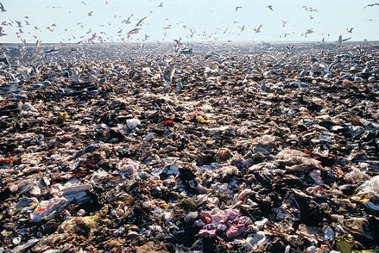

Slide 14
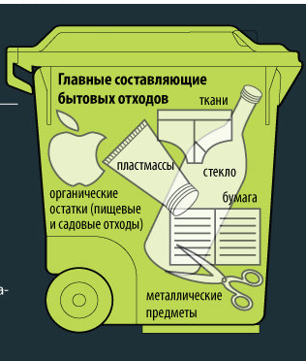
Что такое мусор?
Твёрдые бытовые отходы (ТБО) — это предметы или товары, потерявшие потребительские свойства, наибольшая часть отходов потребления.
ТБО делятся также на отбросы (биологические ТО) и собственно бытовой мусор (небиологические ТО искусственного или естественного происхождения),
а последний часто именуются просто мусором.

Slide 15
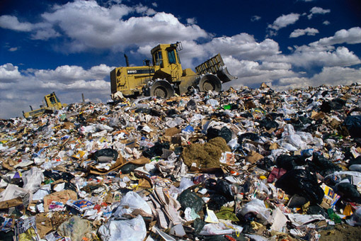
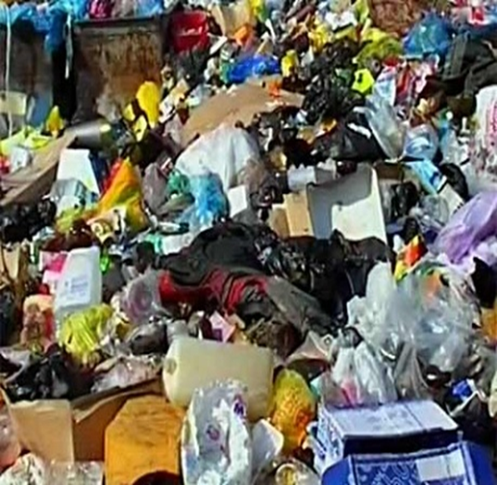
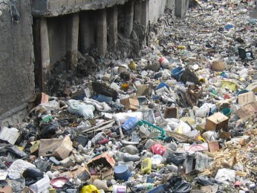
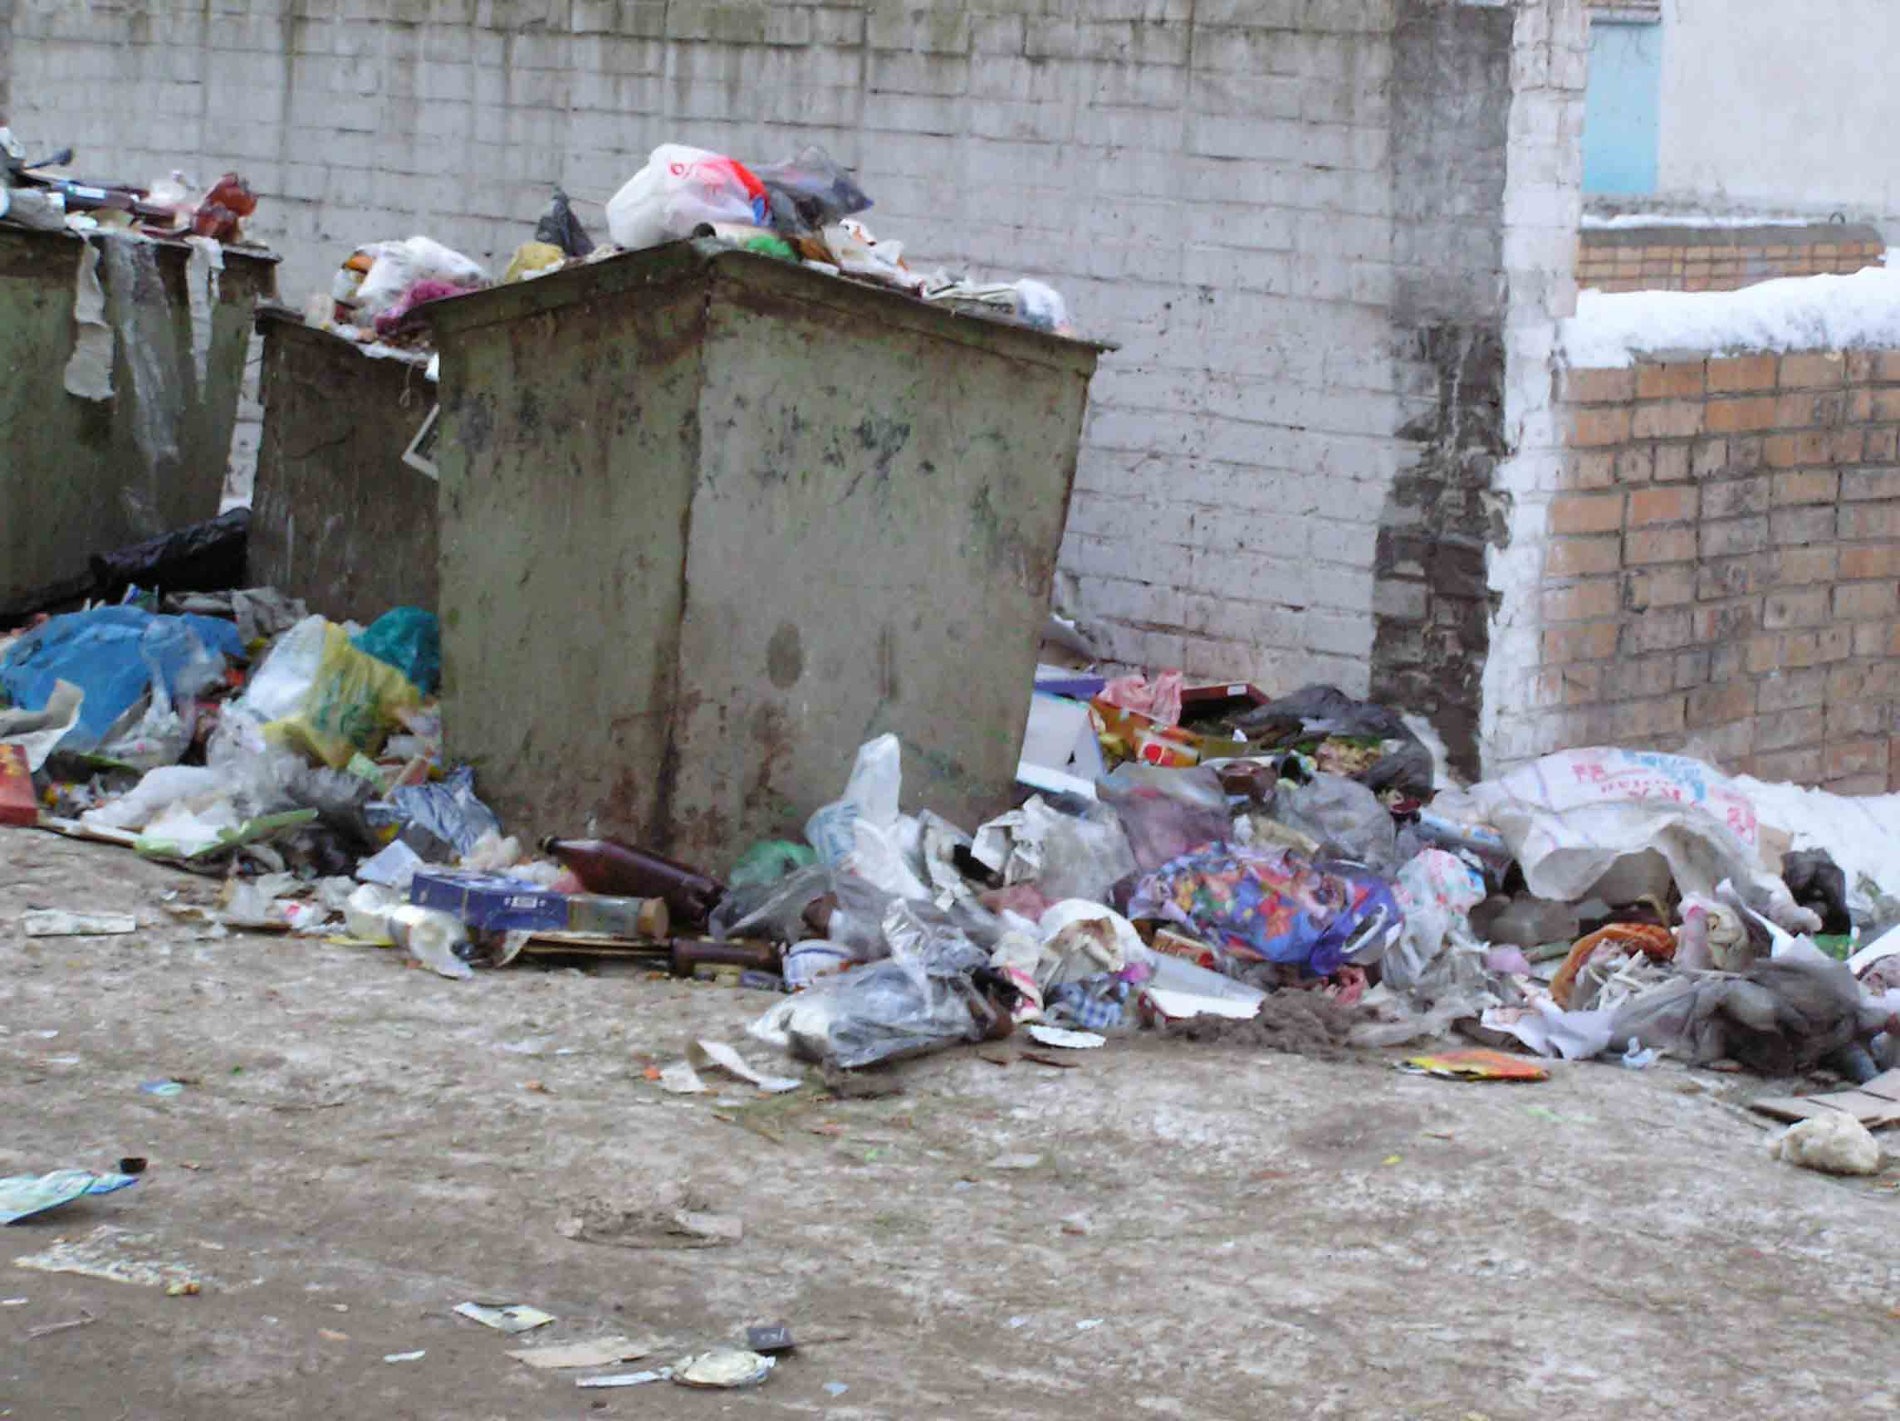
Почему мусор вреден?

Slide 16
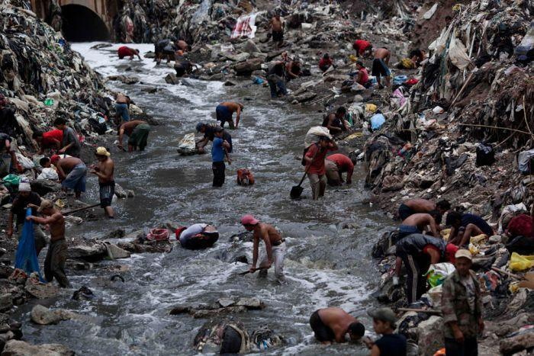

Slide 17
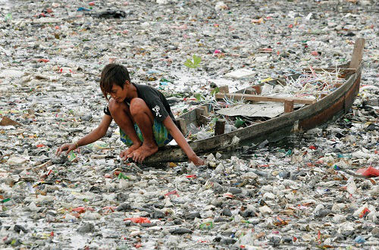

Slide 18
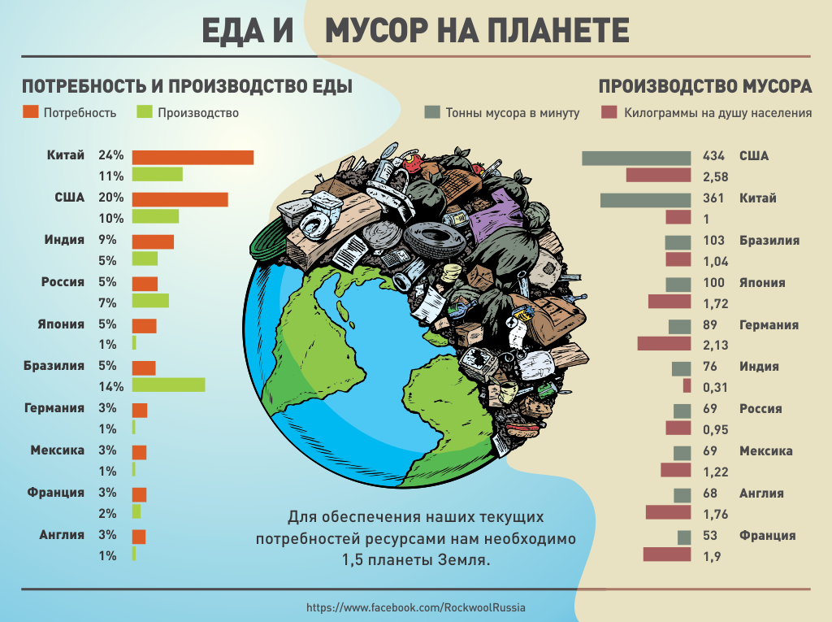

Slide 19

Описание проекта
Состав бытовых отходов
в России
Где все это хранится?
1 000 000 Га земли в России
занимают мусорные полигоны

Slide 20
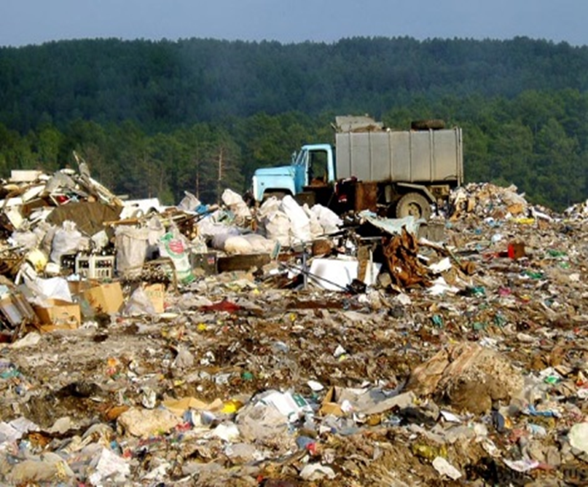
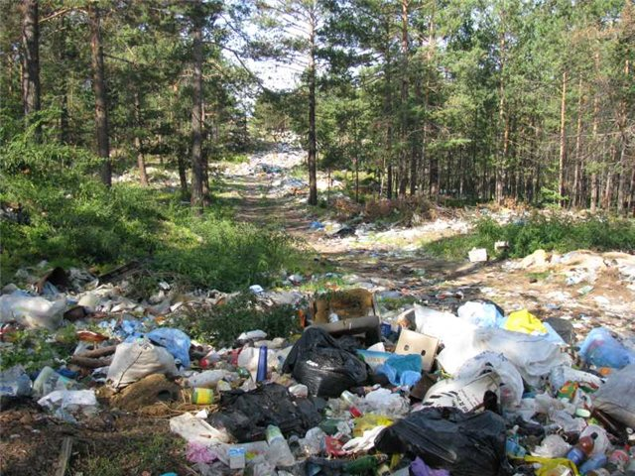
Мусор в поселке

Slide 21
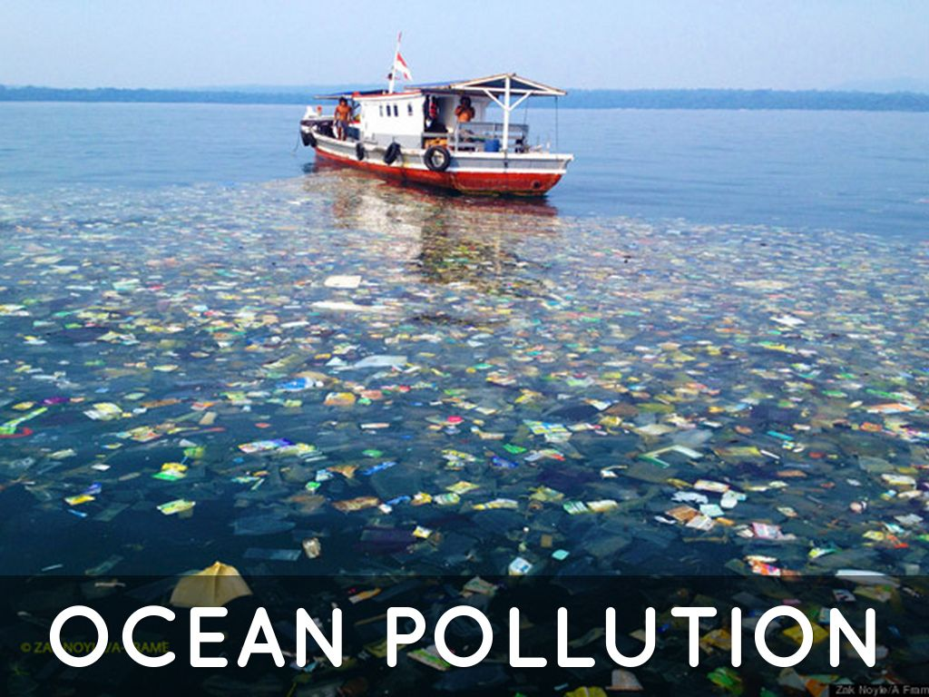
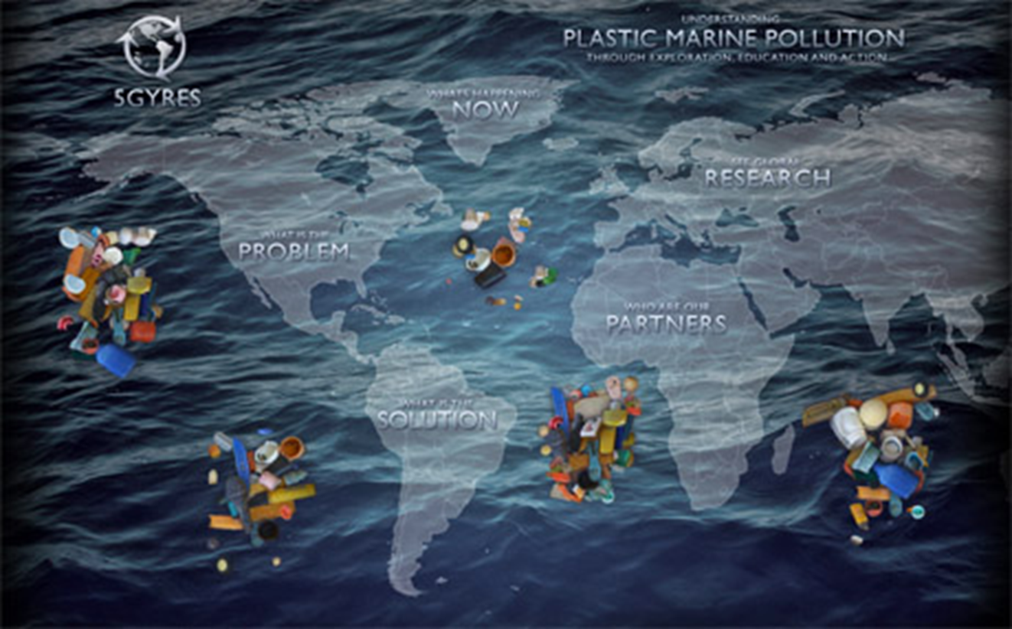

Slide 22
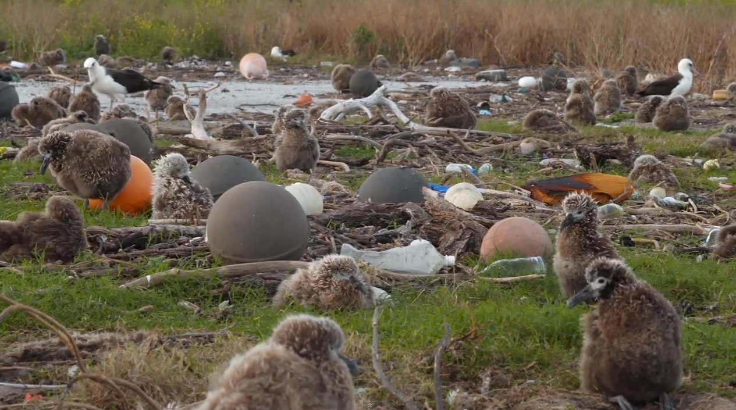
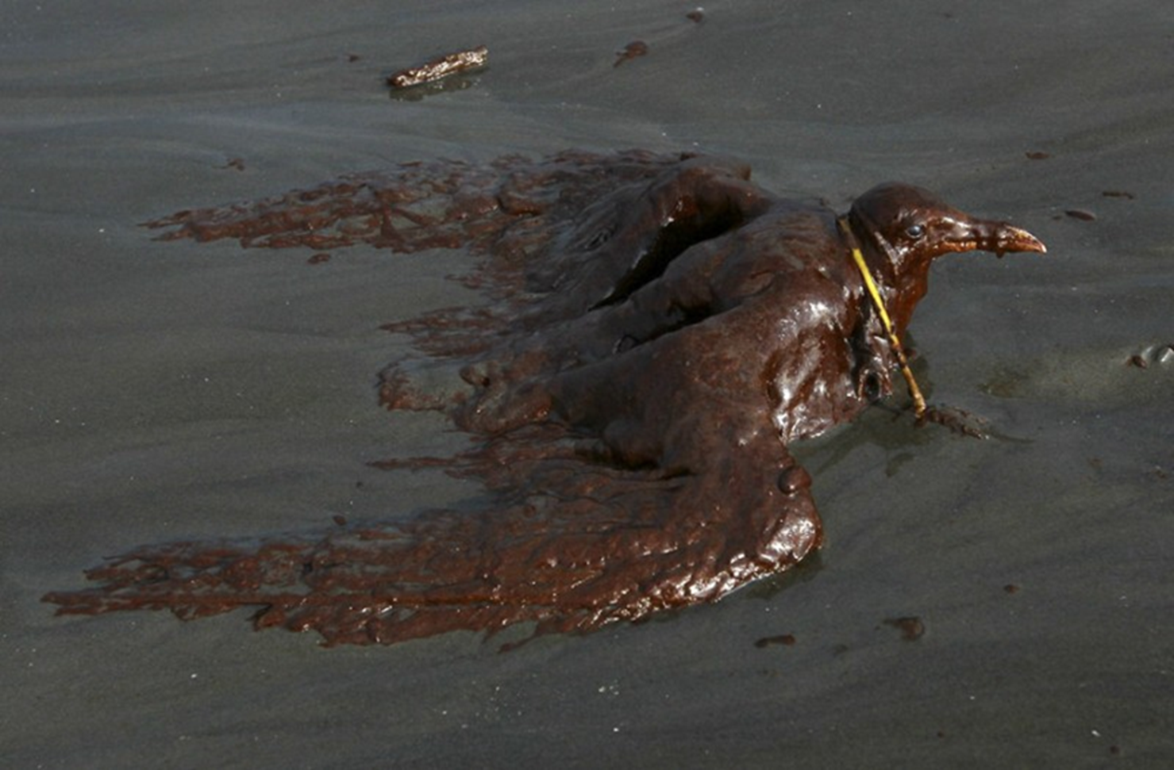

Slide 23
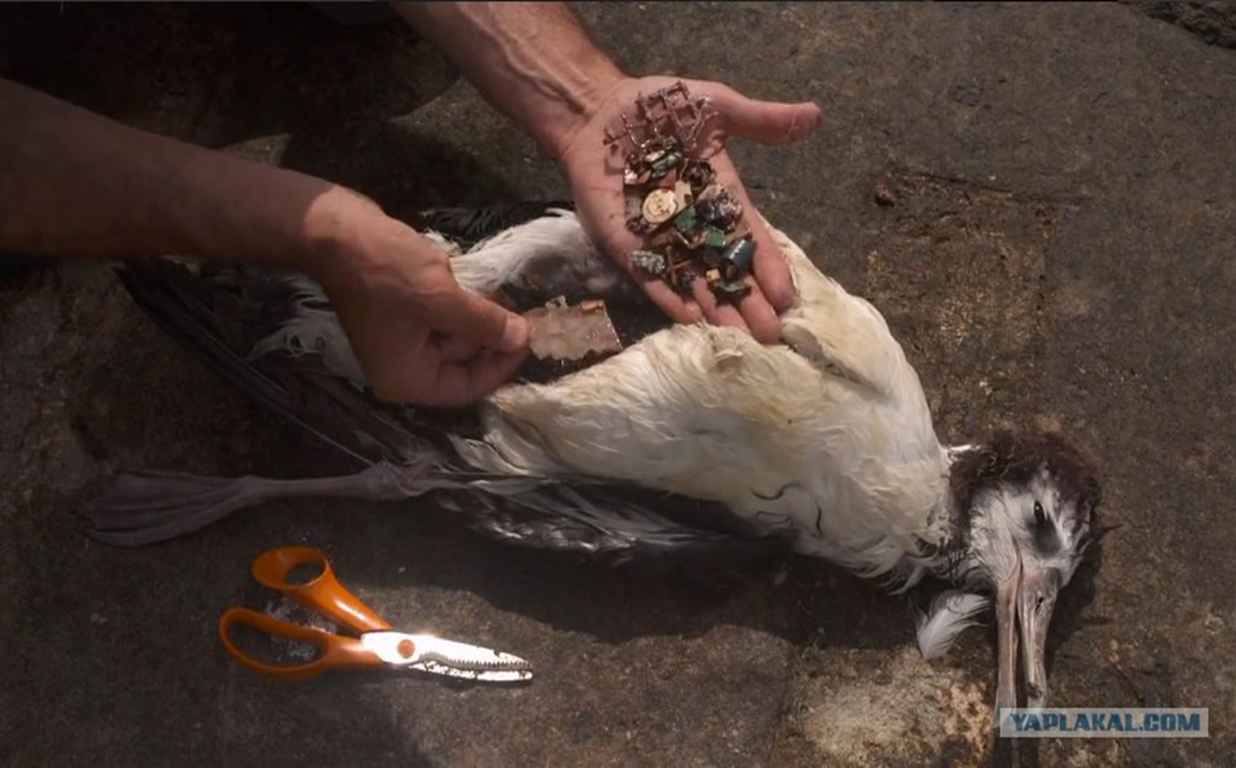
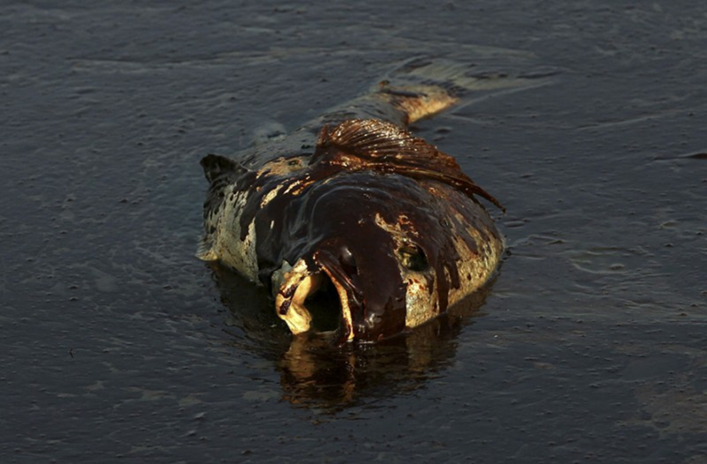

Slide 24
Описание проекта
Что делать
с отходами?
Способы обращения с отходами
Захоронение:
- На мусорных полигонах
- На свалках
Сжигание:
- На мусоро-сжигательных заводах
Вторичная переработка:
- На мусоро-перерабатывающих заводах
Компостирование:
- На мусоро-перерабатывающих заводах

Slide 25
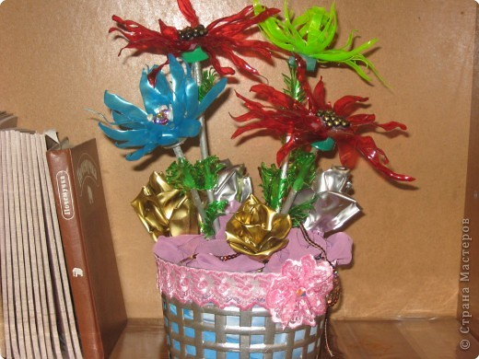
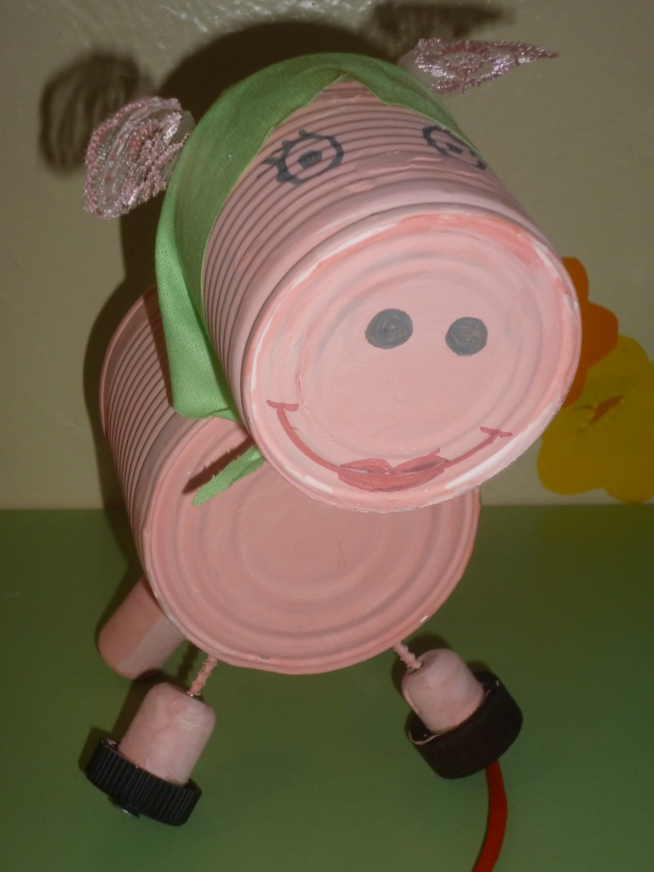
Пути решения проблем

Slide 26
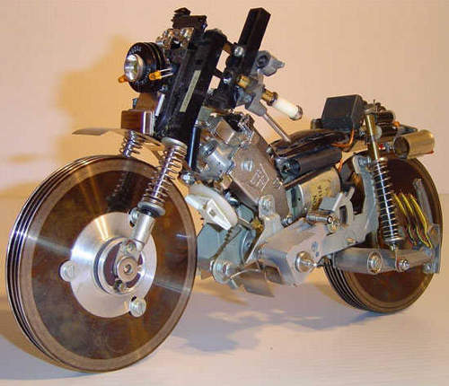
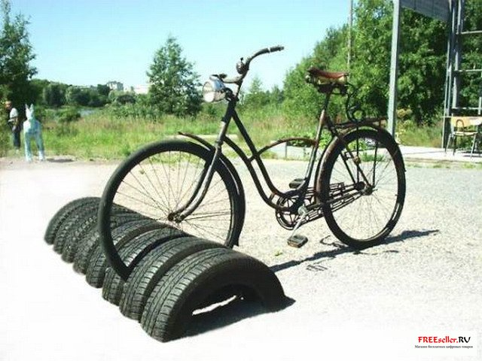
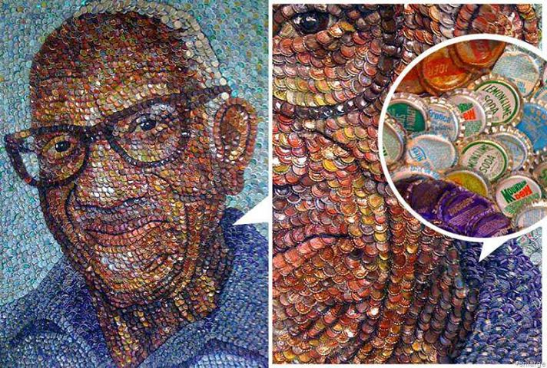
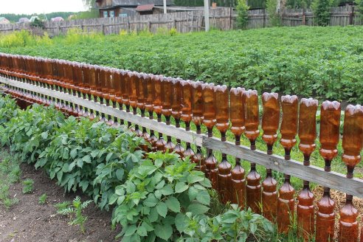
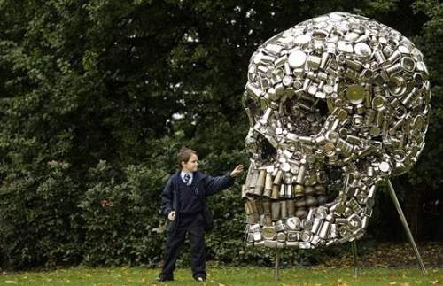
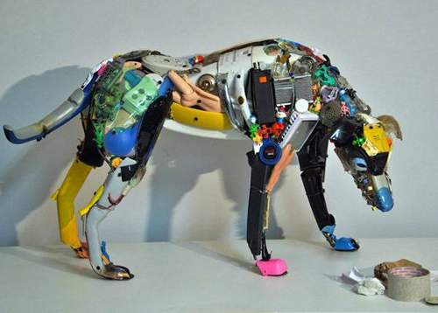
Куда девать мусор?

Slide 27
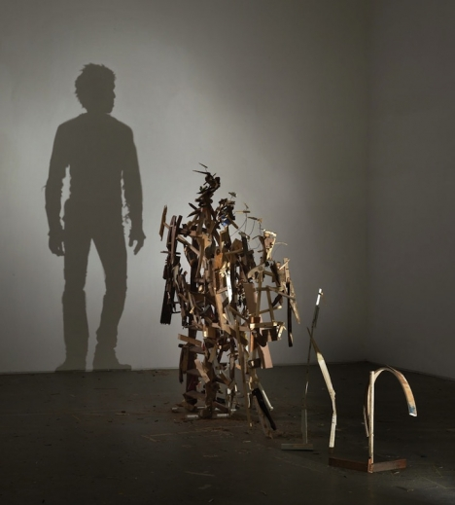

Slide 28
Сколько времени разлагается бытовой мусор?
ПИЩЕВЫЕ ОТХОДЫ
2-5 недель
БУМАГА
от 2 до 10 лет
ШЕРСТЯНОЙ НОСОК
1 год
ЖЕСТЯНАЯ БАНКА
100 лет
ПЛАСТИКОВАЯ БУТЫЛКА
500 лет
СТЕКЛО
более 1000 лет
На каждого жителя России приходится более 400 кг мусора в год.
Общая численность населения в России на 2017 год составляет приблизительно 147,27 млн человек

Slide 29
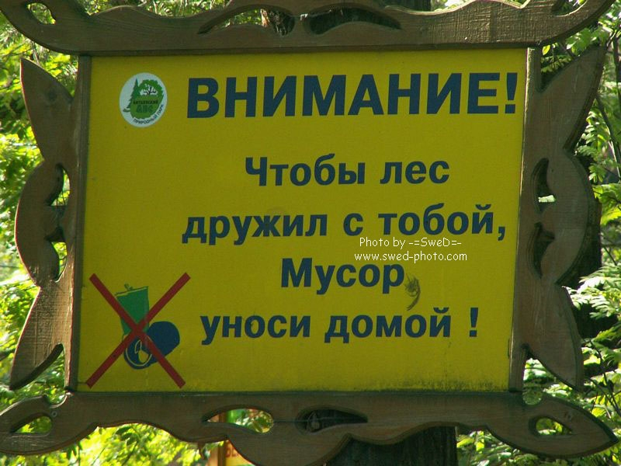
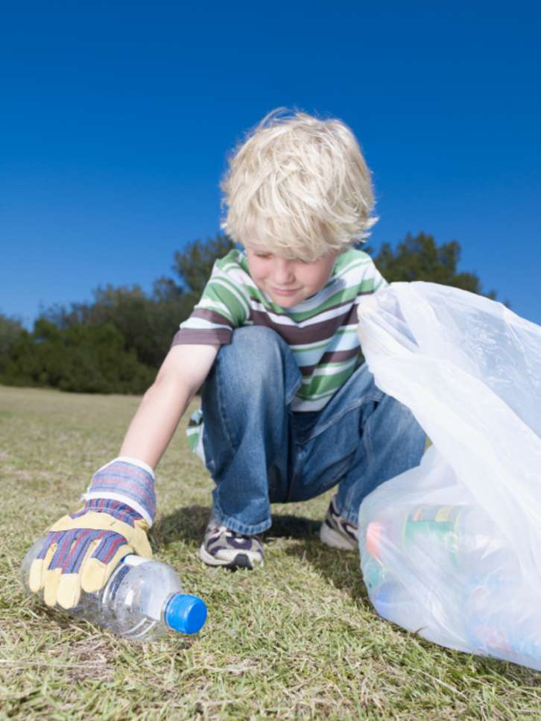
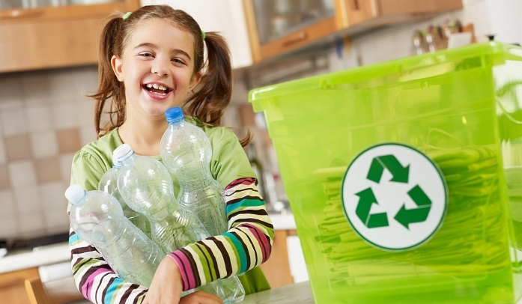

Slide 30
